Slide 1
qualche informazione su QLCS per L0
G. Ambrosi
INFN Perugia
27 Settembre 2022

Slide 2
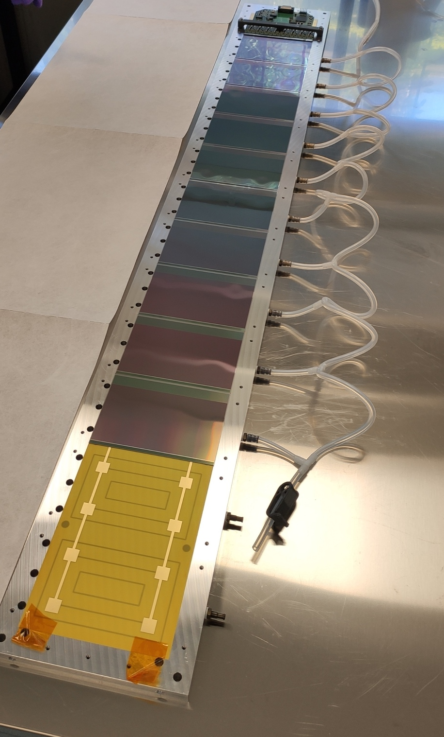
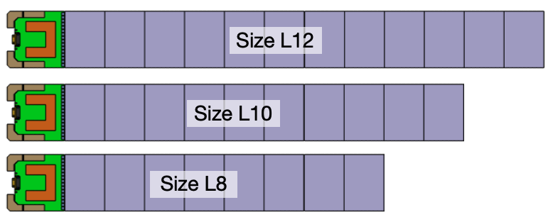
Ladder integration on L0
L10

Slide 3
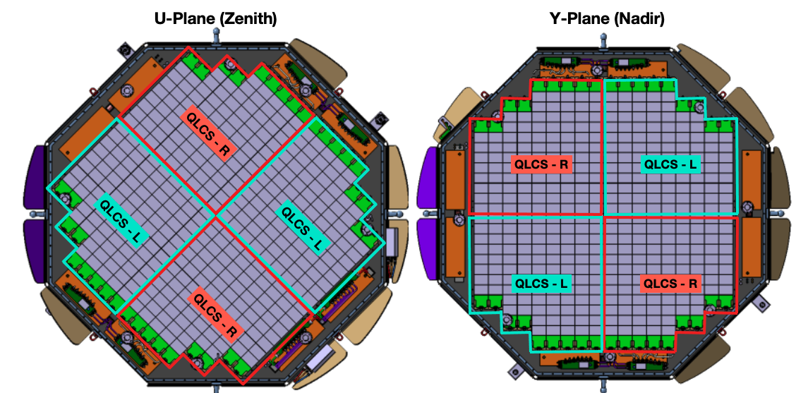
Ladder integration on L0

Slide 4
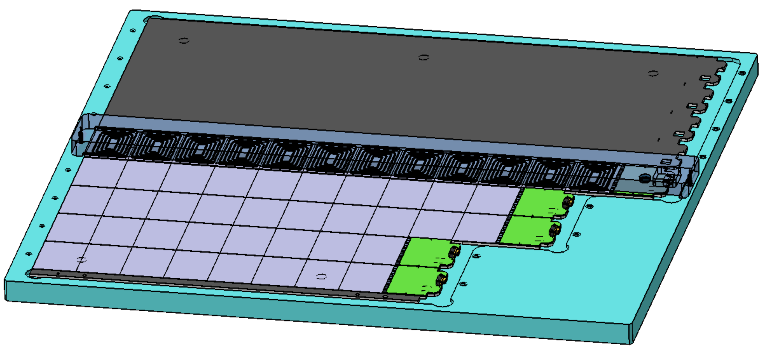
ladders integration on QLCS

